Slide 1
Transformacije
Soft computing

Slide 2
Hough transformacija
Parametarski prostor
Detekcija linija
Detekcija krugova
Detekcija kompleksnijih geometrijskih figura
Fuzzy hough transformacija

Slide 3
Hough transformacija
Reprezentacija znanja NE direktno kao što pretpostavljamo nego INDIREKTNO preko parametara u “TRANSFORMISANOM” obliku ili prostoru
Dobro je samo ako je u tom drugom prostoru jednostavnije uočiti određene oblike ili zakonitosti

Slide 4
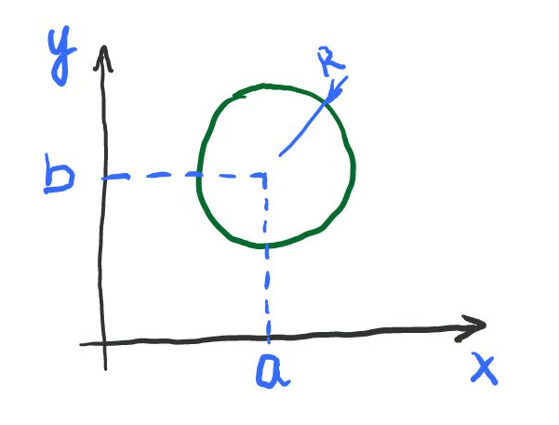
Hough transformacija
Detekcija krugova
Treba odrediti parametre kruga(ova) na osnovu skupa tačaka.
Model kružnice opisan je parametrima:
centar (a, b)
poluprečnik R

Slide 5
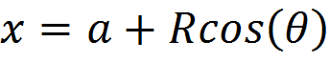
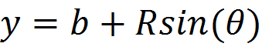
Hough transformacija
Detekcija krugova
Svaka tačka (x,y) koja pripada kružnici (a, b, R) može se predstaviti jednačinama:

Slide 6
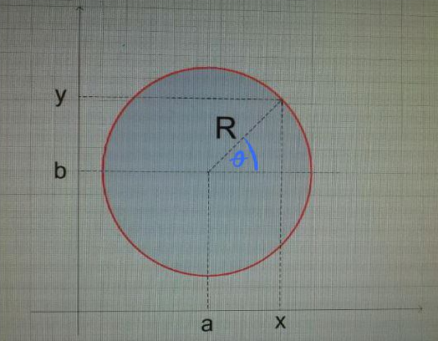
Hough transformacija
Detekcija krugova

Slide 7
Hough transformacija
Detekcija krugova
Za razliku od detekcije linija gde je prostor transformacije 2D
Hough prostor za detekciju krugova je 3D
Fiksirati R pa svesti problem na 2D
Kontrolisano menjati R u nekom rasponu pa problem svesti na 2.5D

Slide 8
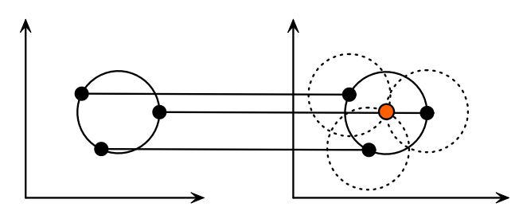
Hough transformacija
Detekcija krugova
Ako fiksiramo R problem možemo ilustrovati sledećim

Slide 9
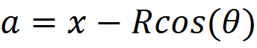
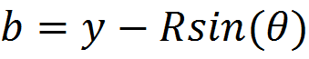
Hough transformacija
Detekcija krugova

Slide 10
Hough transformacija
Detekcija krugova
Algoritam:
za svaku tačku sa digitalne slike napraviti po jednu kružnicu u Hough prostoru
tačka iz hough prostora sa najvećom vrednošću odgovara kružnici u ‘realnom’ digitalnom prosotru

Slide 11
Hough transformacija
Detekcija krugova
digitlna slika
Slike hough prostora za različite R

Slide 12
Hough transformacija
Detekcija krugova - algoritam
Korak1: Za svaku crnu tačku sa digitalne slike pozvati funkciju:
public void addPoint(int x, int y)
{
for(int r=rMin; r<rMax; r++){
for (int t = 0; t < maxTheta; t++)
{
double a = x - r * cosCache[t];
double b = y - r * sinCache[t];
houghArray[(int)b + rMax, (int)a + rMax, (int)r-rMin]++;
}
}
numPoints++;
}

Slide 13
Hough transformacija
Detekcija krugova
Korak 2:
Pronaći sve “VRHOVE” ili maksimume u Hough prostoru

Slide 14
Hough transformacija
Detekcija krugova
digitlna slika
Slike hough prostora za različite R

Slide 15
Hough transformacija
Detekcija krugova
digitlna slika
Slike hough prostora za različite R

Slide 16
Hough transformacija
Detekcija krugova
digitlna slika
Slike hough prostora za različite R

Slide 17
Hough transformacija
Detekcija krugova
Prepoznate dve kružnice
sa poluprečnicima 60

Slide 18
Hough transformacija
Detekcija krugova
Primer Slika u boji -> nijanse sive

Slide 19
Hough transformacija
Detekcija krugova
Primer Slika u boji -> segmentacija u odnosu na neku narandžastu boju

Slide 20
Hough transformacija
Detekcija krugova
Primer Detekcija ivica

Slide 21
Hough transformacija
Detekcija krugova
Primer Detekcija krugova

Slide 22
Hough transformacija
Detekcija krugova
Primer Maksimalna vrednost u Hough prostoru

Slide 23
Hough transformacija
Detekcija krugova
Primer 2. Prepoznavanje i prebrojavanje novčića

Slide 24
Hough transformacija
Detekcija krugova
Primer 2. Nijanse sive

Slide 25
Hough transformacija
Detekcija krugova
Primer 2. Detekcija ivica

Slide 26
Hough transformacija
Detekcija krugova
Primer 2. Segmentacija (nijanse sive -> crno belo)

Slide 27
Hough transformacija
Detekcija krugova
Primer 2. VRHOVI u Hough prostoru

Slide 28
Hough transformacija
Detekcija krugova
Primer 2. Maksimalna vrednost

Slide 29
Aproksimacije
Složeni oblik predstavljamo kombinacijama
“JEDNOSTAVNIJIH”
oblika.

Slide 30
Aproksimacije
Baza osnovnih oblika:
tačka
linija
kružnica (luk)

Slide 31
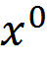
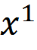
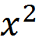
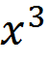
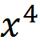
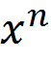
Aproksimacije
Baza osnovnih oblika:
f(x)=1.3*x⁴+2*x³+7*x¹+1.56*x⁰

Slide 32
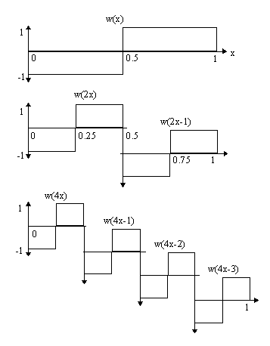
Aproksimacije
Baza osnovnih oblika:

Slide 33
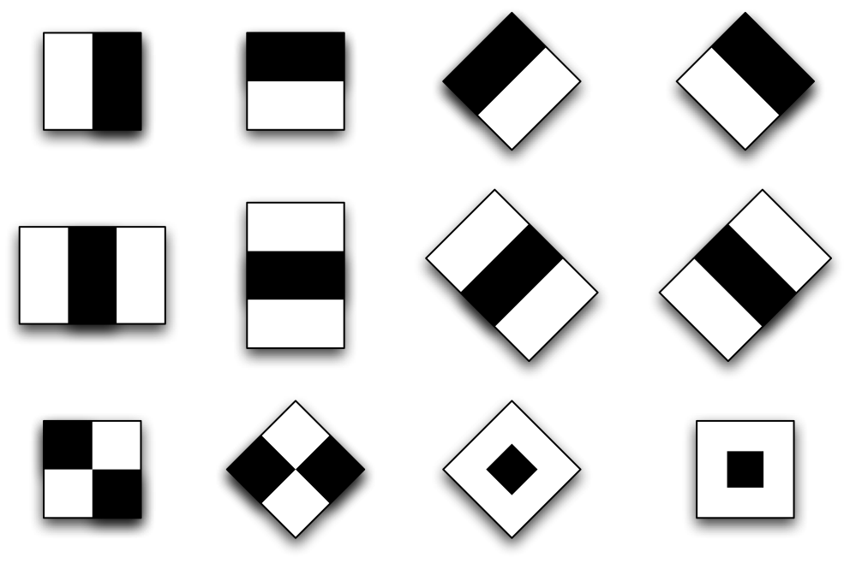
Aproksimacije
Baza osnovnih oblika:

Slide 34
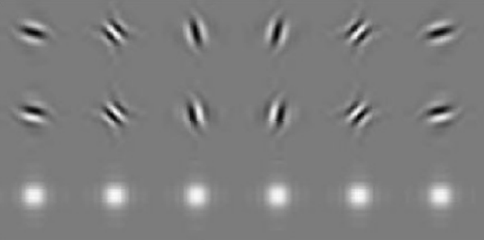
Aproksimacije
Baza osnovnih oblika:

Slide 35
Aproksimacije
Baza osnovnih oblika:

Slide 36
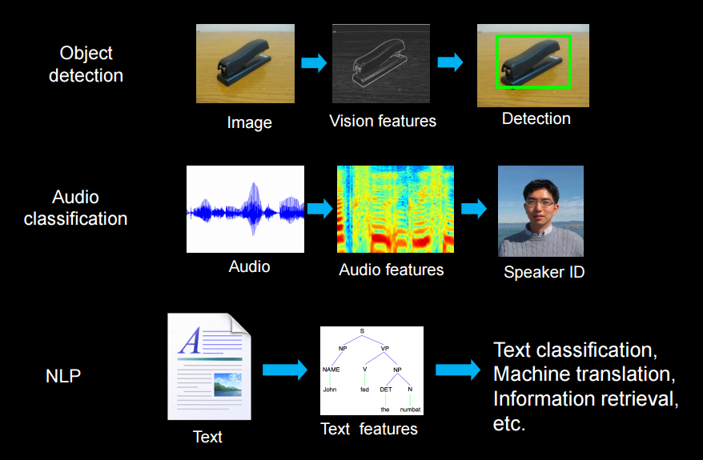
https://icml2011speechvision.files.wordpress.com/2011/06/visionaudio.pdf

Slide 37
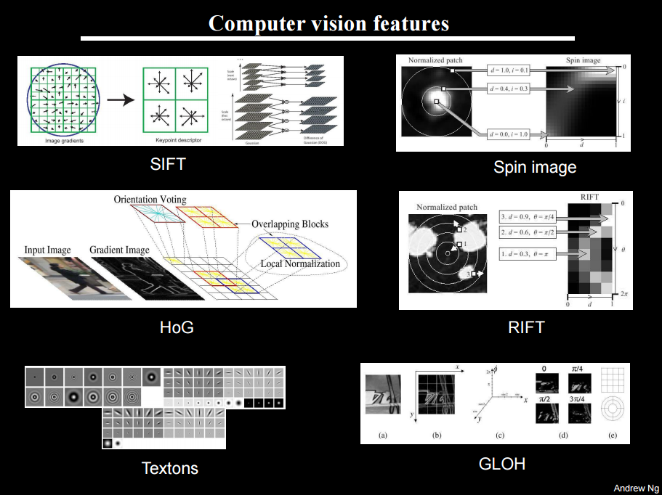

Slide 38
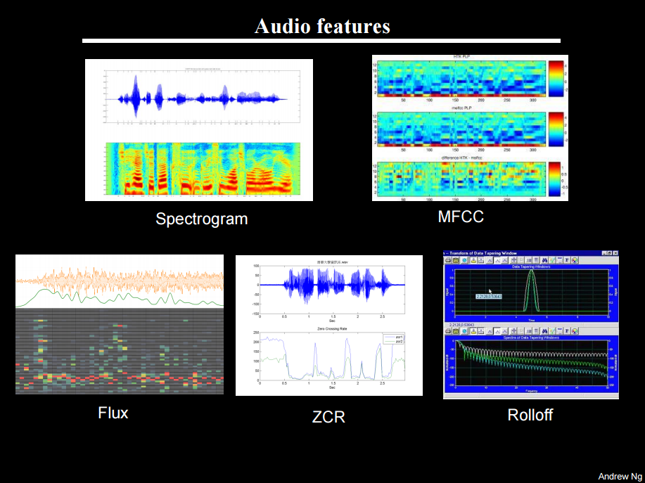

Slide 39
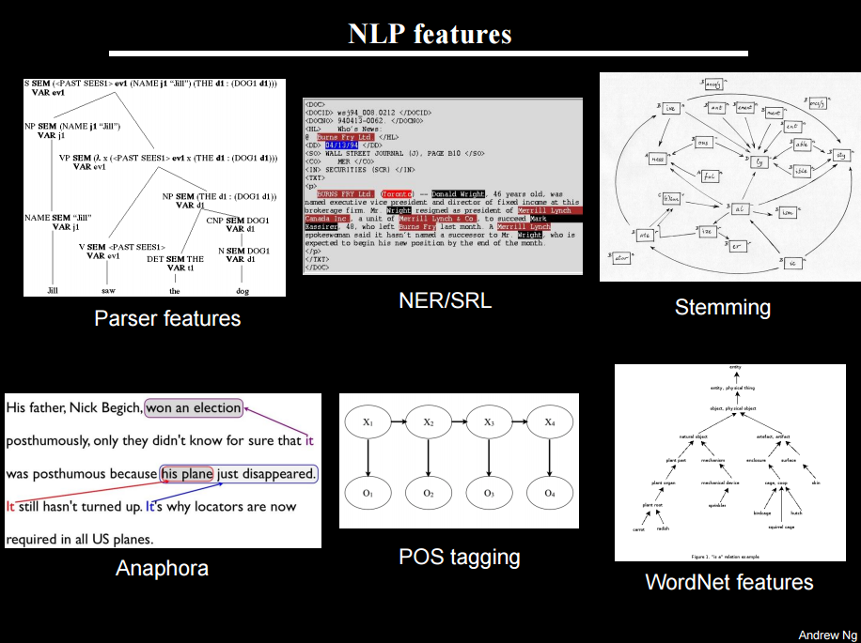

Slide 40
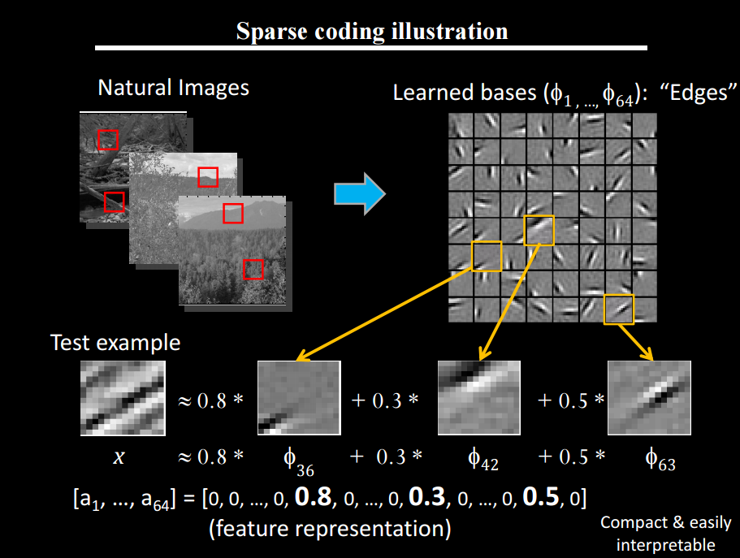

Slide 41
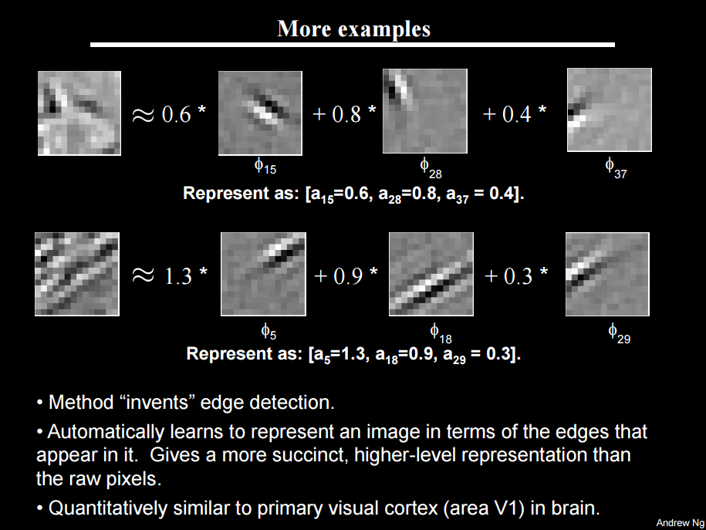

Slide 42
